Slide 1

2025 소중한 SW/AI 경진대회
딥러닝 기반 딸기 선별 및
생성형 AI 를 활용한 다국어 음성 지원 시스템
2025.05.28
Little Sentinels
팀 원: 20202066 안다은
20201737 백민우
20222008 조민서
20222278 박동현
Notes:
안녕하세요, 저는 이번 발표를 맡게 된 20학번 백민우입니다. 저희 팀 Little Sentinels는 딥러닝을 이용해 딸기의 숙성도를 분류하고, 생성형 AI로 다국어 지원 기능을 구현하는 시스템을 개발했습니다.

Slide 2
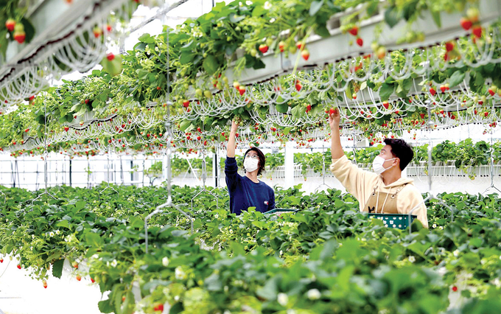

딥러닝 기반 딸기 선별 및
생성형 AI 를 활용한 다국어 음성 지원 시스템
1. 프로젝트 배경
4. 향후 발전 가능성
2. 프로젝트 필요성
5. 기대 효과
3. 프로젝트 내용
Notes:
발표는 5개의 파트로 구성되어 있습니다.
먼저 프로젝트 배경, 프로젝트 필요성 과 내용, 향후 발전 가능성, 기대 효과 순으로 진행하겠습니다. 그럼 먼저 프로젝트 배경부터 살펴보겠습니다.”

Slide 3

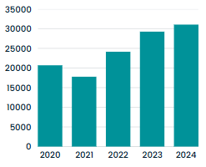
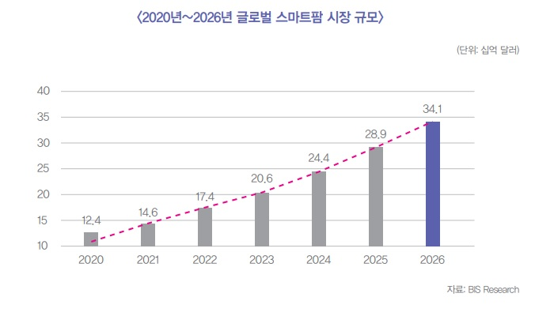
프로젝트
배경
단위: 명
농촌의 외국인 근로자 증가
▶ 2021년 이후 지속적으로 증가
2024년 4분기 기준 3만명 돌파
출처: 고용 행정 통계(EIS) 외국인 근로자 근무 현황 (농축산업 분야)
단위: 십억 달러
글로벌 스마트팜 시장 규모
지속적인 성장세를 보임 ◀
연평균 성장률이 높아지는 추세
농촌 외국인 근로자의 증가 및
스마트팜 시장 규모의 성장
출처: BS Research
Notes:
먼저 위쪽 막대그래프를 보시면, 농촌 지역의 외국인 근로자 수가 코로나 기간인 2021년 이후 급격히 늘어 2024년에는 3만 명을 넘어섰습니다.
아래 꺾은선 차트는 글로벌 스마트팜 시장 규모를 나타냅니다. 2020년 약 124억 달러에서 매년 15% 안팎으로 성장해 2024년에는 244억 달러, 2026년엔 340억 달러를 돌파할 것으로 전망됩니다. 이를 통해 농촌사회가 급격히 다문화되어가고 있고, 자동화의 관심 또한 증가하고 있다는 것을 보여줍니다.
이제 프로젝트 필요성에 대해 말씀드리겠습니다.

Slide 4
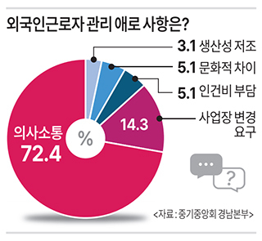
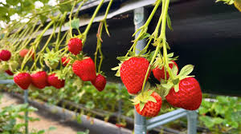
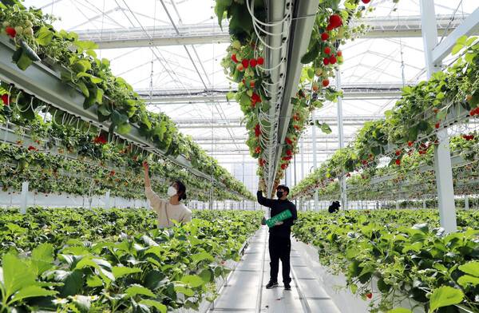
프로젝트
필요성
특징 1
특징 2
특징 3
외국인 근로자의 의사소통 문제
경험 의존적
판단의 한계
지능화된 시스템의
필요성
언어 장벽으로 정보 전달
및 이해 어려움
경험 의존적 판단으로
최적 수확 시기 오차 발생
품질 편차 유발
언어 문제의 해결 및 품질 안정화를 위한 지능화된 시스템의 필요성 대두
Notes:
외국인 근로자의 의사소통 문제 – 외국인 근로자의 관리 애로사항에 대한 설문 결과 농가 응답자의 72.4%가 언어 장벽으로 정보 전달·이해에 어려움을 겪는다고 답했습니다.
경험 의존적 판단의 한계 – 현재 대부분의 농가는 숙성도를 ‘눈대중과 경험’에 의존해 판단합니다. – 따라서 노동자의 숙련도에 따라 최적 수확 시기를 놓치거나, 품질 편차가 발생하는 리스크가 리스크가 존재합니다.
지능화된 시스템의 필요성이 증가 – 이를 통해서 언어 문제의 해결 및 품질 안정화를 위해 사용될 수 있습니다.

Slide 5
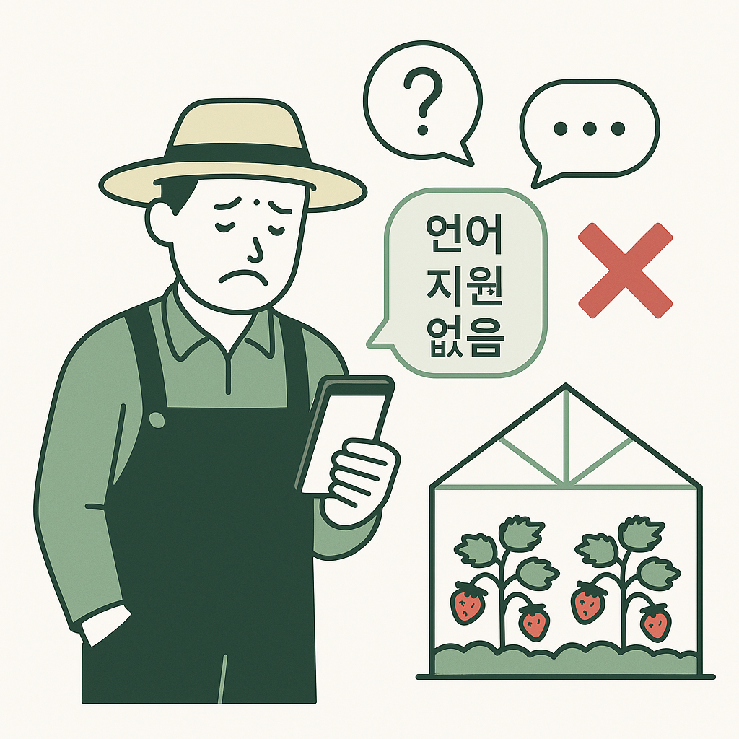
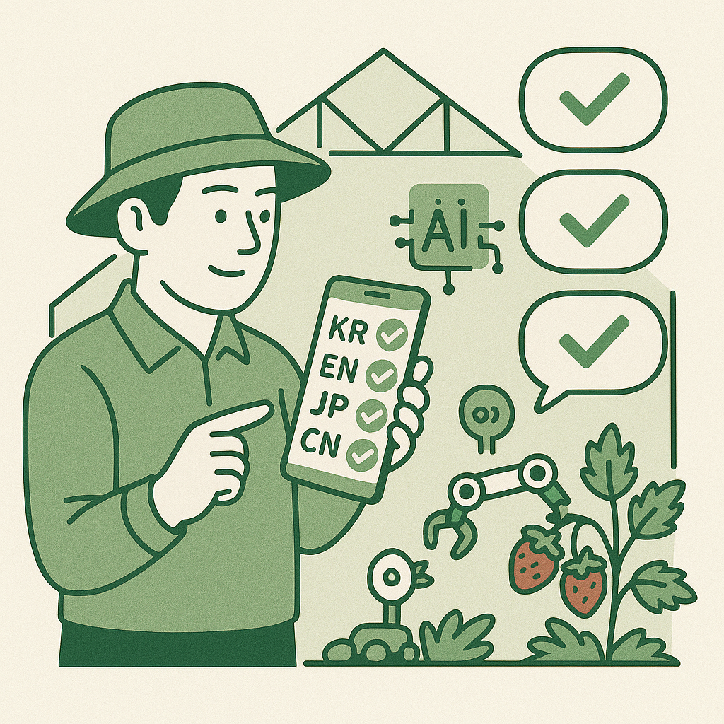

출처: ChatGPT 이미지 생성기
프로젝트
필요성
기존 수확 시스템의 방식
: 앱 및 다국어 지원의 부재
수작업으로 인한 비효율성
제안하는 수확 시스템
: 스마트 팜 시스템과 생성형 AI를 활용한 다국어 지원 시스템의 통합
기존 서비스와의 차별점
Notes:
현재 농가에서 사용하는 수확 시스템은 전용 앱도, 다국어 지원도 없어 외국인 근로자가 언어 장벽에 막히는 데다 결국 수확 작업도 작업자의 판단에만 의존하게 됩니다. 이로 인해 수확 효율 저하와 정보 전달 오류가 발생하죠.
따라서 저희는 스마트팜 관리 시스템에 생성형 AI 기반 다국어 지원을 결합합니다.
영어(EN), 중국어(CN), 베트남어 여러 언어로 정보를 제공하며 외국인 근로자간 발생하는 소통문제도 해결 할 수 있습니다.

Slide 6
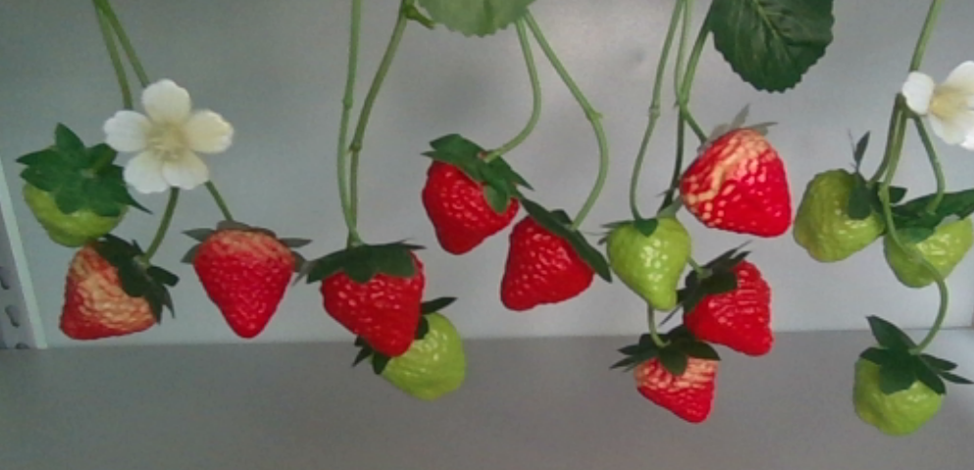
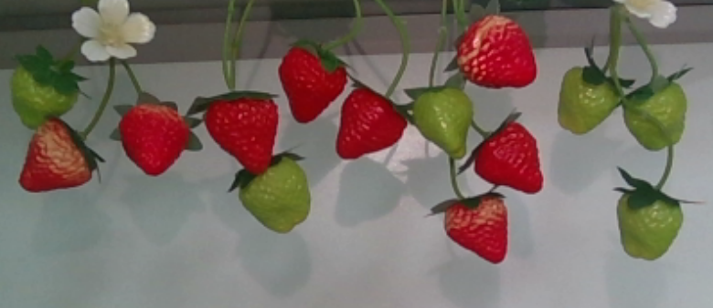


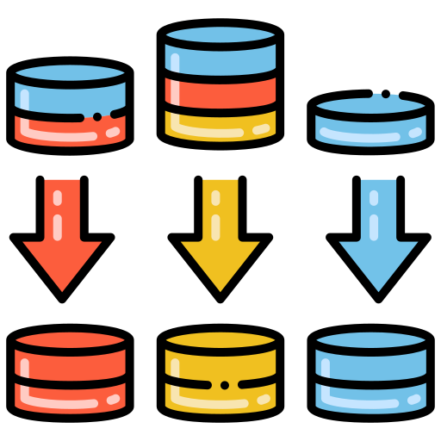
테스트베드 제작
프로젝트
내용
데이터셋 구축
테스트베드 제작
및 데이터셋 구축
데이터 다양성 확보
딸기와 비딸기 객체 구분
이미지 정규화
Notes:
딸기 선별를 위한 테스트베드 제작과 데이터셋 구축 과정을 소개하겠습니다.
위의 사진들은 저희가 연구실에 직접 만든 테스트베드입니다. 실제 온실과 유사하게 딸기 송이를 거꾸로 매달아 촬영할 수 있도록 구성해서, 다양한 각도에서 이미지를 수집할 수 있죠.
저희는 데이터셋을 구축 할때, 아래와 같은 기준을 적용하였습니다. 데이터 다양성 확보했으며, 이를 위해 조명, 배경 등 환경을 바꿔가며 딸기샘플을 대략 400장 이상 촬영했습니다. 딸기와 비딸기 객체 구분하여 라벨링 하였습니다. 이미지 정규화 – 컬러 및 크기 정규화를 통해 모델 학습 시 일관된 입력이 되도록 전처리 작업을 진행했습니다.
이 과정을 통해 딸기 탐지와 분류에 최적화된 데이터셋을 완성했습니다.

Slide 7
출처: ChatGPT 이미지 생성기
생성형 AI 활용 방안
데이터 분석 및
다국어 지원
메시지 번역 지원
방대한 농작물 데이터를 자동 분석
딸기 수확 시기 판별을 위한 데이터 분석
분석결과를 음성 및 텍스트로 응답
여러 언어를 지원하여, 다국적 근로자 또한 협업이 원활하게 함
현지 언어가 익숙하지 않은 다국적 노동자의 소통을 지원
문화와 존칭 등을 반영한 자연스러운 번역 출력
전송을 받는 사용자에 따라 자동으로
번역 언어 선택
기존 메시지 앱과의 연동해 번역 후 전송
Notes:
생성형 AI를 어떻게 활용할지 보여드리겠습니다. 크게 두 부분으로 나눌 수 있는데요.
첫째, 데이터 분석과 다국어 지원입니다. 탐지된 데이터를 종합후, AI가 자동으로 분석해서 수확시기를 판별하기 위한 정보를 종합하여 제공합니다. 그 결과를 한국어는 물론 영어·중국어·베트남어 등 원하는 언어로 음성과 텍스트로 곧바로 전달해, 다국적 근로자들이 언어 장벽 없이 바로 이해할 수 있게 합니다.
둘째, 메시지 자동 번역 지원 기능입니다. 현장 근로자가 본인이 편한 자국어로 앱에 입력하면,
AI가 뒤에서 문장을 파악해
수신자 언어로 대상 문화와 존칭을 반영해 자연스럽게 번역한 뒤
기본 메시지 앱으로 넘겨 전송 가능하게 합니다.
이 덕분에 외국인 근로자들도 언어 걱정 없이 필요한 정보를 즉시 받아보고, 작업 효율과 안전성을 동시에 높일 수 있습니다

Slide 8
프로젝트
내용
탐지 및 분류
앱(생성형 AI + 다국어 지원)
시작
: 데이터
분석
촬영 위치로
로봇팔 이동
데이터 동기화
RGB-D 카메라로
딸기 촬영
생성형 AI 분석
딸기 탐지
(Bounding Box)
음성 및 문자로 정보 제공
딸기 분할
(Segmentation)
딸기 별 숙성도 측정
데이터 베이스에
숙성도 및 통계 자료 전송
탐지 및 분석,
앱 서비스 프로세스
Notes:
순서도

Slide 9
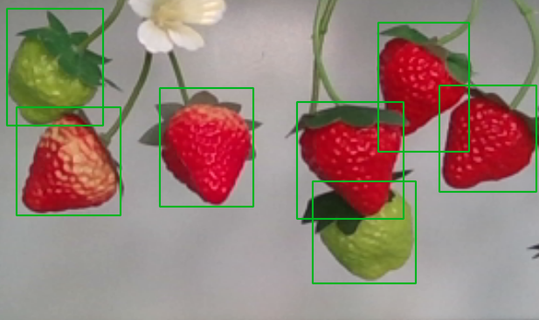
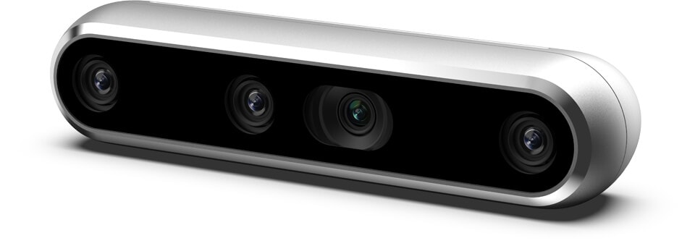
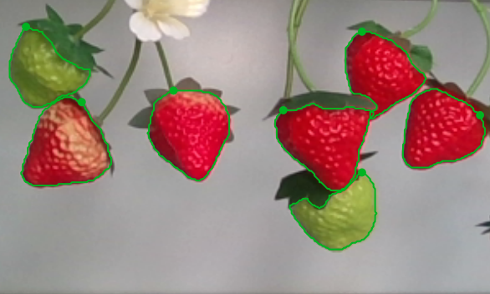
프로젝트
내용
딸기 탐지
Object Detection
딸기의 대략적인 위치 파악
Bounding Box 생성 (좌표 생성)
: 탐지
시작
촬영 위치로
로봇팔 이동
▶ Intel RealSense Depth Camera D455
RGB-D 카메라로
딸기 촬영
딸기 분할
Instance Segmentation
딸기 탐지
(Bounding Box)
딸기를 픽셀 단위로 분할
딸기의 정확한 위치 파악
딸기 분할
(Segmentation)

Slide 10
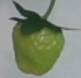
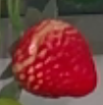
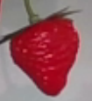
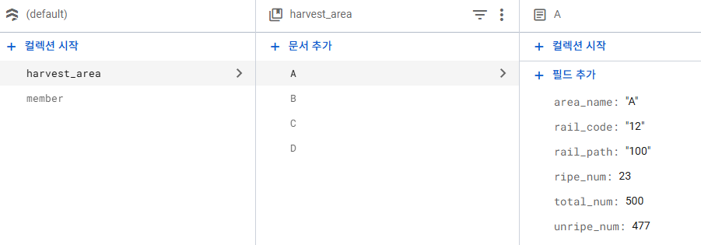
프로젝트
내용
숙성도 측정
: 분류 및
전송
딸기 별 숙성도 측정
숙성도 및 구역별 통계 자료 전송
(firebase 이용)
데이터 베이스에
숙성도 및 통계 자료 전송
Notes:
숙성도 측정
- 딸기의 색상(Hue, Saturation, Value)을 분석하여 숙성도를 평가한다.
- 숙성된 딸기와 미숙 딸기를 분류한다.
- 조명 조건에 따라 색상이 다르게 보일 수 있으므로, 색 보정
알고리즘을 적용할 수도 있다.
파이어베이스를 통해 구역 명 및 딸기 통계 자료를 저장 및 관리

Slide 11
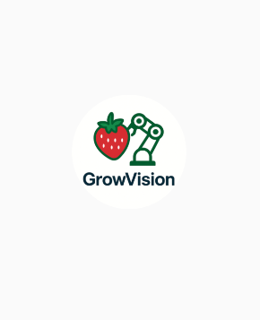
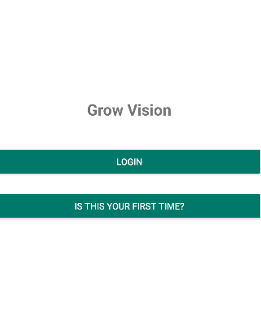
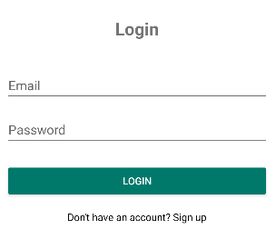
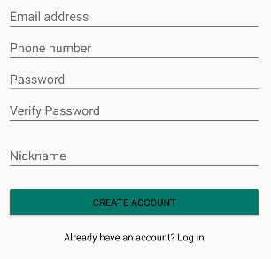
App 소개: GrowVision
프로젝트
내용
초기 화면 및
로그인 회원 가입 선택 UI
: 앱
데이터 동기화
사용자 등록 및 언어 선택
로그인 및 회원 가입 UI
음성 및 문자로 정보 제공
Notes:
회원 가입 및 로그인 페이지를 구현하였고, 사용자 편의를 위해 페이지간 빠른 이동 기능을 구현

Slide 12
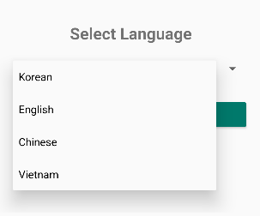
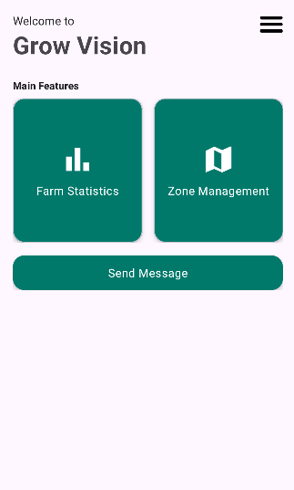
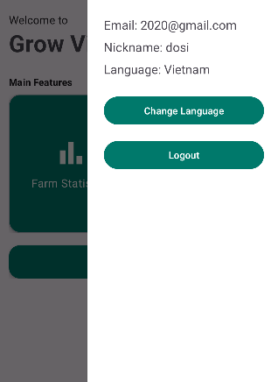
프로젝트
내용
언어 선택 기능
: 앱
데이터 동기화
사용자 등록 및 언어 선택
메인 화면 및
마이페이지 UI
음성 및 문자로 정보 제공

Slide 13
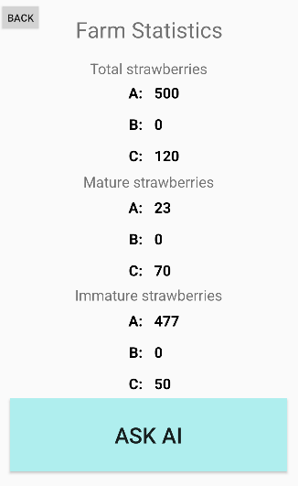
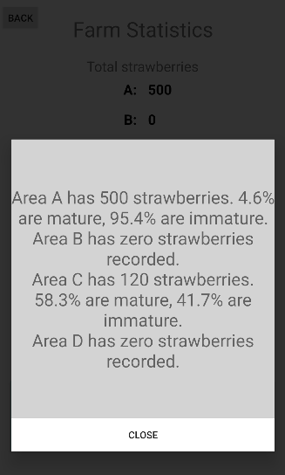
프로젝트
내용
농장 통계 정보 및
AI 정보 요약 및 음성 지원
: 앱
데이터 동기화
사용자 등록 및 언어 선택
음성 및 문자로 정보 제공

Slide 14
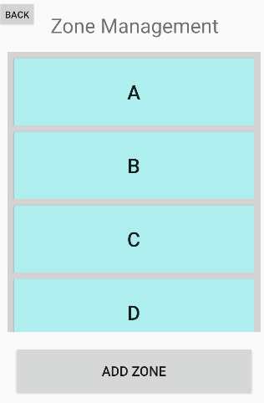
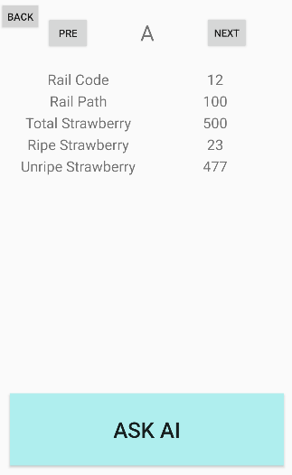
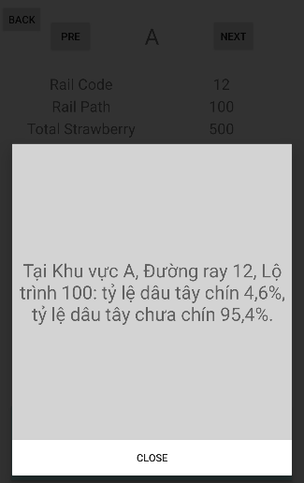
프로젝트
내용
구역 관리 및
AI 정보 요약 및 음성 지원
: 앱
데이터 동기화
사용자 등록 및 언어 선택
음성 및 문자로 정보 제공

Slide 15
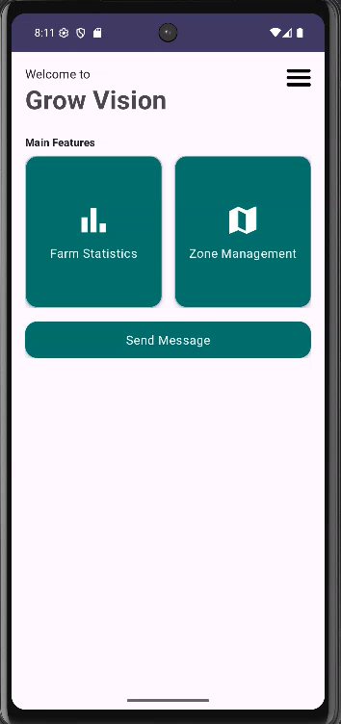
생성형 AI 사용 시연
프로젝트
내용
: 앱
데이터 동기화
사용자 등록 및 언어 선택
음성 및 문자로 정보 제공
Notes:
해당 기술에 대한 ai 활용 시연을 보고 넘어가시겠습니다.

Slide 16
프로젝트
내용
앱 (번역 기능)
시작
: 번역
지원
DB에서 농장 소속 사용자 리스트 검색
사용자 선택 및 메시지 작성
수신 대상의 전화번호 및 사용 언어 획득
번역
메시지 앱 실행
번역 기능

Slide 17
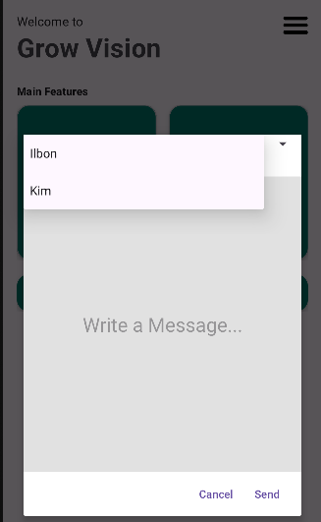
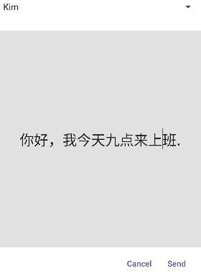
프로젝트
내용
DB 에서 농장 소속
사용자 리스트 검색
: 앱
시작
DB에서 농장 소속 사용자 리스트 검색
사용자 선택 및 메시지 작성
전송 대상 선택 및
메시지 작성
수신 대상의 전화번호 및 사용 언어 획득
번역
메시지 앱 실행

Slide 18
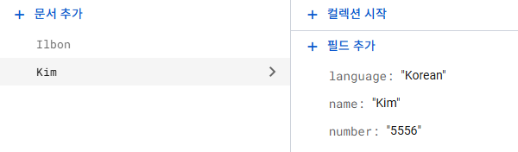
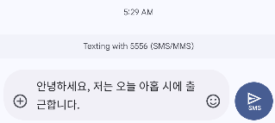
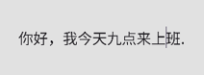
프로젝트
내용
수신 대상의 전화 번호
및 사용 언어 획득
: 앱
시작
DB에서 농장 소속 사용자 리스트 검색
사용자 선택 및 메시지 작성
번역 및
메시지 앱 실행
수신 대상의 전화번호 및 사용 언어 획득
번역
메시지 앱 실행

Slide 19
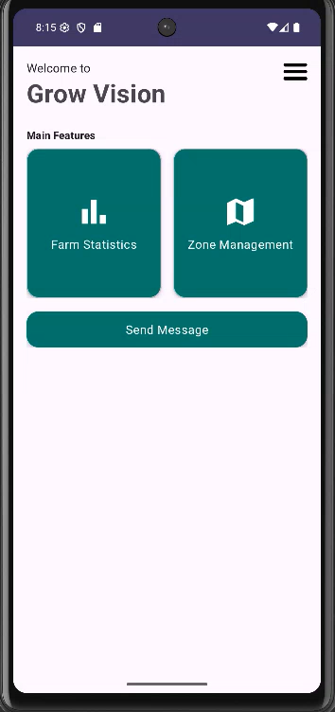
생성형 AI 사용 시연
프로젝트
내용
: 앱
Notes:
해당 기술에 대한 ai 활용 시연을 보고 넘어가시겠습니다.

Slide 20

향후 발전
수확량 예측 AI
자동 수확 로봇 연동
: 고려사항
및 목표
멀티 모달 데이터 융합 및
영상 기반 성숙도 분류 데이터를 이용한
수확량 예측
딸기 개별 위치 실시간 인식·전송
최적 경로 계획 및 그리퍼 제어로
수확 자동화
클라우드 기반 관리
센서·AI 예측·로봇 운영 상태를 통합
실시간 모니터링
이상 알림·원격 제어 및 사용자 권한 관리 지원
Notes:
프로젝트의 향후 발전 방향을 세 가지로 정리
① 수확량 예측 AI – 앞서 설명드린 영상 기반 숙성도 분류 결과와 온·습도·조도 등 센서 데이터를 멀티 모달로 융합해, – 예측 모델을 통해 ‘다음 주에 수확할 딸기 총량’을 미리 예측할 수 있습니다. – 이를 통해 물류 계획, 인력 배치, 출하 스케줄을 최적화 가능합니다.
② 자동 수확 로봇 연동 – AI가 파악한 익은 과실 위치를 로봇팔에 실시간 전송하고, – 최적 경로로 이동시켜 그리퍼를 통한 자동 수확을 구현합니다.
③ 클라우드 기반 관리 – 온실 센서, AI 예측, 로봇 상태를 하나로 묶어 클라우드에서 실시간 모니터링하고, – 이상 발생 시 관리자에게 푸시 알림을 보내 원격 제어 및 권한 관리를 지원합니다. – 언제 어디서든 스마트폰·태블릿으로 시스템 전체를 손쉽게 운영할 수 있습니다.

Slide 21



기대효과
사회적
경제적
기술적
외국인 근로자 언어 장벽 해소
품질 균일화 및
효율화
AI 분류 정확도 향상· 범용성 강화
현장 커뮤니케이션 원활화
작업자 만족도 및 조직 신뢰 강화
과실 선별 효율화로 품질 균일화·폐기율 감소
작업 시간 단축으로 인건비 감소
딥러닝 기반 성숙도 분류 정확도 개선
다국어 음성지원 AI 기술로 범용성 강화
Notes:
① 사회적 효과: 외국인 근로자 언어 장벽 해소 – AI 다국어 소통 지원으로 커뮤니케이션이 원활해지고, – 근로자 만족도와 조직 신뢰가 강화됩니다.
② 경제적 효과: 품질 균일화 및 비용 절감 – 숙성도별 수확으로 과실 선별 효율을 극대화하고, 폐기율을 줄여 수익성을 높입니다. – 자동화 덕분에 작업 시간이 단축돼 효율적으로 작업 할 수 있습니다.
③ 기술적 효과: AI 분류 정확도 향상·범용성 강화 – 딥러닝 기반 딸기 숙성도 분류 정확도가 지속 개선되고, – 음성·텍스트 다국어 지원 AI 기술을 농업 현장에 본격 도입함으로써 적용 범위가 확대됩니다.
이를 통해 농촌 사회 현상과 최신 기술 트렌드의 접목을 통해 외국인 근로자의 언어 장벽을 해소하고, 품질 균일화와 비용 절감을 실현하며,
AI 기반 자동화 시스템의 범용성을 강화하는 다각적 혁신을 이루어낼 수 있습니다.

Slide 22
2025 소중한 SW/AI 경진대회
Q & A
2025.05.28
Little Sentinels

